Slide 1
SỞ TÀI NGUYÊN VÀ MÔI TRƯỜNG HÀ TĨNH
CHUYÊN ĐỀ 1.
PHÂN LOẠI DỰ ÁN ĐẦU TƯ THEO TIÊU CHÍ MÔI TRƯỜNG, CẤP GIẤY PHÉP MÔI TRƯỜNG CẤP HUYỆN, ĐĂNG KÝ MÔI TRƯỜNG CẤP XÃ VÀ QUY TRÌNH CẤP GIẤY PHÉP MÔI TRƯỜNG CẤP HUYỆN, ĐĂNG KÝ MÔI TRƯỜNG CẤP XÃ. TRÁCH NHIỆM CỦA CÁC CƠ SỞ, SẢN XUẤT KINH DOANH TRONG THỰC HIỆN CÔNG TÁC BẢO VỆ MÔI TRƯỜNG THEO QUY ĐỊNH CỦA LUẬT BẢO VỆ MÔI TRƯỜNG

Slide 2
NỘI DUNG TRÌNH BÀY
GIẤY PHÉP MÔI TRƯỜNG
1
TIÊU CHÍ MÔI TRƯỜNG PHÂN LOẠI DỰ ÁN ĐẦU TƯ
2
ĐĂNG KÝ MÔI TRƯỜNG
3
HỒ SƠ, TRÌNH TỰ, THỦ TỤC GPMT CẤP HUYỆN, ĐĂNG KÝ MÔI TRƯỜNG CẤP XÃ
4
MỘT SỐ TRÁCH NHIỆM CHÍNH CỦA CÁC CƠ SỞ SẢN XUẤT KINH DOANH DỊCH VỤ TRONG CÔNG TÁC BẢO VỆ MÔI TRƯỜNG
5

Slide 3
1. GIẤY PHÉP MÔI TRƯỜNG
“Giấy phép môi trường» là văn bản do cơ quan quản lý nhà nước có thẩm quyền cấp cho tổ chức, cá nhân có hoạt động SX-KD-DV được phép xả chất thải ra MT, quản lý chất thải, NKPL từ nước ngoài làm nguyên liệu SX kèm theo yêu cầu, điều kiện về bảo vệ MT theo quy định của pháp luật”
Đối tượng nào phải có GPMT ???

Slide 4
GIẤY PHÉP MÔI TRƯỜNG (Điều 39 Luật BVMT)
(1) DAĐT nhóm I, nhóm II và nhóm III có phát sinh nước thải, bụi, khí thải xả ra MT phải được xử lý hoặc phát sinh CTNH phải được quản lý theo quy định về quản lý chất thải khi đi vào vận hành chính thức.
ĐỐI TƯỢNG
(2) DAĐT, cơ sở, khu SX-KD-DV tập trung, cụm công nghiệp đang hoạt động có tiêu chí về MT như đối tượng (1) nêu trên.

Slide 5
THẨM QUYỀN CẤP GPMT (Điều 41 Luật)
BỘ TNMT | BỘ QUỐC PHÒNG/BỘ CÔNG AN | UBND TỈNH | UBND HUYỆN
Đối tượng phải có GPMT nhóm I, II, III hoặc cơ sở đang hoạt động tương đương I, II, III) đã được Bộ TNMT phê duyệt kết quả thẩm định báo cáo ĐTM | Các dự án đầu tư, cơ sở thuộc bí mật quốc phòng, an ninh. | Dự án đầu tư nhóm II Dự án đầu tư nhóm III nằm trên địa bàn từ 02 đơn vị hành chính cấp huyện trở lên (không thuộc đối tượng cấp GPMT của Bộ TNMT) | Còn lại (trừ đối tượng do Bộ TNMT, Bộ quốc phòng/Bộ công an, UBND tỉnh cấp):
Dự án trên địa bàn từ 02 đơn vị hành chính cấp tỉnh trở lên hoặc nằm trên vùng biển chưa xác định trách nhiệm quản lý hành chính của UBND cấp tỉnh; cơ sở có NK phế liệu từ nước ngoài làm nguyên liệu SX, cơ sở thực hiện dịch vụ xử lý CTNH |  | DAĐT, cơ sở, khu SX-KD-DV tập trung, cụm CN đang hoạt động có tiêu chí về MT (Dự án đầu tư nhóm I, nhóm II và nhóm III có phát sinh nước thải, bụi, khí thải xả ra MT phải được xử lý hoặc phát sinh CTNH phải được quản lý theo quy định về quản lý chất thải khi đi vào vận hành chính thức) đã được UBND tỉnh hoặc Bộ, cơ quan ngang Bộ phê duyệt KQ thẩm định BC ĐTM | - Dự án đầu tư nhóm III và nằm trên địa bàn 1 đơn vị hành chính cấp huyện - Cơ sở đã được UBND huyện phê duyệt kết quả thẩm định BC ĐTM (KH BVMT, CK BVMT, ĐKĐTCMT trước đây) - Cơ sở tương đương nhóm III nằm trên địa bàn hành chính 1 huyện

Slide 6
ĐỐI TƯỢNG PHẢI CÓ GPMT DO UBND CẤP HUYỆN CẤP SẼ LOẠI TRỪ NHỮNG ĐỐI TƯỢNG SAU:
Dự án/cơ sở đã được Bộ TNMT, hoặc cơ quan ngang Bộ hoặc UBND tỉnh phê duyệt kết quả thẩm định báo cáo ĐTM
Dự án/cơ sở thuộc bí mật quốc phòng, an ninh
Dự án/ cơ sở có nhập khẩu phế liệu từ nước ngoài làm nguyên liệu sản xuất hoặc thực hiện dịch vụ xử lý chất thải nguy hại
Dự án đầu tư nhóm I, II (Lưu ý: dự án có yêu cầu chuyển đổi mục đích sử dụng đất trồng lúa; dự án khai thác khoáng sản; dự án khai thác sử dụng tài nguyên nước ngầm >= 10m³ nước ngầm hoặc >=100m³ nước mặt...)
Dự án đầu tư nhóm III nằm trên địa bàn 2 đơn vị hành chính cấp huyện trở lên.

Slide 7
ĐỐI TƯỢNG PHẢI CÓ GPMT DO UBND CẤP HUYỆN CẤP
Dự án nhóm III (phụ lục V- Nghị định 08/2022/NĐ-CP) và nằm trọn trên địa bàn 01 đơn vị hành chính cấp huyện.
Dự án đầu tư, cơ sở, khu sản xuất kinh doanh, dịch vụ tập trung, cụm công nghiệp hoạt động trước ngày Luật có hiệu lực thi hành có tiêu chí về môi trường như đối tượng thuộc nhóm III và nằm trên địa bàn 01 đơn vị hành chính cấp huyện
Cơ sở đã được UBND huyện phê duyệt kết quả thẩm định BC ĐTM (KH BVMT, CK BVMT, ĐKĐTCMT trước đây)
Làm thế nào để phân loại dự án đầu tư theo nhóm?

Slide 8
2. TIÊU CHÍ MÔI TRƯỜNG PHÂN LOẠI DỰ ÁN ĐẦU TƯ
04 NHÓM DỰ ÁN
NHÓM I: DA có nguy cơ tác động xấu đến MT mức độ cao (Phụ lục III-NĐ 08)
NHÓM II: DA có nguy cơ tác động xấu đến MT (Phụ lục IV- NĐ 08)
NHÓM III: DA ít có nguy cơ tác động xấu đến MT (Phụ lục V- NĐ 08)
NHÓM IV: DA không có nguy cơ tác động xấu đến MT
03 TIÊU CHÍ
Quy mô, công suất, loại hình SX, KD, DV.
Diện tích sử dụng đất, đất có mặt nước, khu vực biển; quy mô khai thác TNTN.
Yếu tố nhạy cảm về MT: KDC tập trung; nguồn nước cấp nước SH; khu bảo tồn thiên nhiên;…và yếu tố nhạy cảm khác về MT

Slide 9
TIÊU CHÍ MÔI TRƯỜNG PHÂN LOẠI DỰ ÁN ĐẦU TƯ
Tiêu chí | Điều 25, NĐ 08
Quy mô | Quy mô của dự án đầu tư được phân loại theo tiêu chí quy định của pháp luật về đầu tư công, gồm dự án quan trọng quốc gia, nhóm A, nhóm B và nhóm C (trừ trường hợp về sử dụng đất, khu vực biển, khai thác TNTN) (Việc phân loại dự án đầu tư xây dựng căn cứ quy định tại K2,Đ49 Luật XD 2014 được sửa đổi bổ sung tại K8 Đ1 Luật XD 2020 và Điều 6,7,8,9,10 Luật Đầu tư công năm 2019)
Công suất | Công suất của dự án đầu tư thuộc loại hình SX, KD, DV có nguy cơ gây ô nhiễm môi trường tại Phụ lục II NĐ 08 được xác định trong hồ sơ đề xuất dự án đầu tư, BC nghiên cứu khả thi, BC kinh tế - kỹ thuật hoặc các tài liệu tương đương của dự án được phân thành 03 loại: lớn, trung bình và nhỏ
Loại hình SX, KD, DV | Danh mục loại hình SX, KD, DV có nguy cơ gây ÔNMT quy định tại Phụ lục II Nghị định 08. Loại hình SX, KD, DV khác không thuộc loại hình SX, KD, DV có nguy cơ gây ÔNMT.

Slide 10
TIÊU CHÍ MÔI TRƯỜNG PHÂN LOẠI DỰ ÁN ĐẦU TƯ (tiếp...)
Tiêu chí | Điều 25, NĐ 08
Dự án có yếu tố nhạy cảm về môi trường | a) Dự án thuộc loại hình SX, KD, DV có nguy cơ gây ÔNMT quy định tại Phụ lục II NĐ 08 nằm trong nội thành, nội thị của đô thị theo quy định của pháp luật về phân loại đô thị
 | b) Dự án có xả nước thải vào nguồn nước mặt được dùng cho mục đích cấp nước sinh hoạt theo quy định của pháp luật về tài nguyên nước
 | c) Dự án có sử dụng đất, đất có mặt nước của khu bảo tồn thiên nhiên theo quy định của pháp luật về đa dạng sinh học, lâm nghiệp, thủy sản; …
 | d) Dự án có sử dụng đất, đất có mặt nước của di tích lịch sử - văn hóa, danh lam thắng cảnh đã được xếp hạng theo quy định của pháp luật về di sản văn hóa …
 | đ) Dự án có yêu cầu chuyển đổi mục đích sử dụng đất trồng lúa nước từ 02 vụ trở lên … ; dự án có yêu cầu chuyển đổi mục đích sử dụng đất, …
 | e) Dự án có yêu cầu di dân, tái định cư theo thẩm quyền quy định của pháp luật về đầu tư công, đầu tư và pháp luật về xây dựng

Slide 11
PHÂN LOẠI DỰ ÁN ĐẦU TƯ
TIÊU CHÍ |  |  |  |  |  | NGUY CƠ TÁC ĐỘNG XẤU MT
LOẠI HÌNH SX-KD-DV |  | QUY MÔ CÔNG SUẤT |  |  | YẾU TỐ NHẠY CẢM MT (K4,Đ25) | CAO PL III | CÓ PL IV | ÍT CÓ PL V | KHÔNG CÓ
CÓ nguy cơ gây ONMT (PL II-NĐ08) | KHÔNG nguy cơ gây ONMT | Lớn | TB | Nhỏ |  |  |  |  | NHÓM IV (không thuộc Nhóm I, II, III)
X |  | X |  |  |  | Nhóm I
X |  |  | X |  | X | Nhóm I
X |  |  | X |  |  |  | Nhóm II
X |  |  |  | X | X |  | Nhóm II
X |  |  |  | X |  |  |  | Nhóm III
 | X | X |  |  | X | Nhóm I
 | X |  | X |  | X |  | Nhóm II
 | X (có phát sinh NT, bụi, KT phải được xử lý hoặc phát sinh CTNH phải được QL theo quy định QLCT |  |  |  |  |  |  | Nhóm III

Slide 12
PHÂN LOẠI DỰ ÁN ĐẦU TƯ
TIÊU CHÍ |  |  |  |  | NGUY CƠ TÁC ĐỘNG XẤU MT
LOẠI HÌNH KHÁC | QUY MÔ CÔNG SUẤT |  |  | YẾU TỐ NHẠY CẢM MT | CAO | CÓ | ÍT CÓ | KHÔNG CÓ
 | Lớn | TB | Nhỏ
DA dịch vụ xử lý chất thải nguy hại | - |  |  |  | Nhóm I |  |  | NHÓM IV (không thuộc Nhóm I, II, III)
DA có nhập khẩu phế liệu từ nước ngoài làm nguyên liệu sản xuất | - |  |  |  | Nhóm I
DA sử dụng đất, đất có mặt nước, khu vực biển | x |  |  |  | Nhóm I
 |  | x |  | x | Nhóm I
 |  | x |  |  |  | Nhóm II
 |  |  | x | x |  | Nhóm II
Dự án khai thác khoáng sản; khai thác, sử dụng tài nguyên nước | x |  |  |  | Nhóm I
 |  | x |  | x | Nhóm I
 |  | x |  |  |  | Nhóm II
 |  |  | x | x |  | Nhóm II
Dự án có yêu cầu chuyển mục đích sử dụng đất |  | x |  | x | Nhóm I
 |  |  | x | x |  | Nhóm II
DA có yêu cầu di dân, tái định cư với quy mô lớn | x |  |  |  | Nhóm I
 |  | x |  |  |  | Nhóm II
Nghị định 08 quy định chi tiết: TIÊU CHÍ PHÂN LOẠI DAĐT và DANH MỤC DA Nhóm I, Nhóm II và Nhóm III

Slide 13
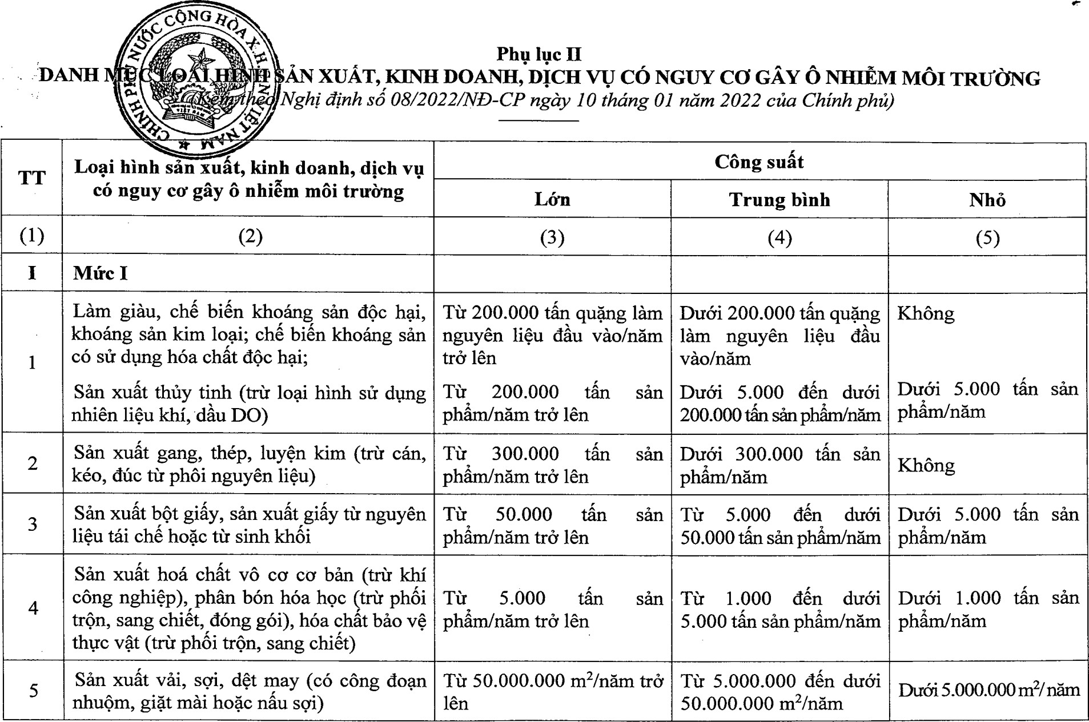

Slide 14
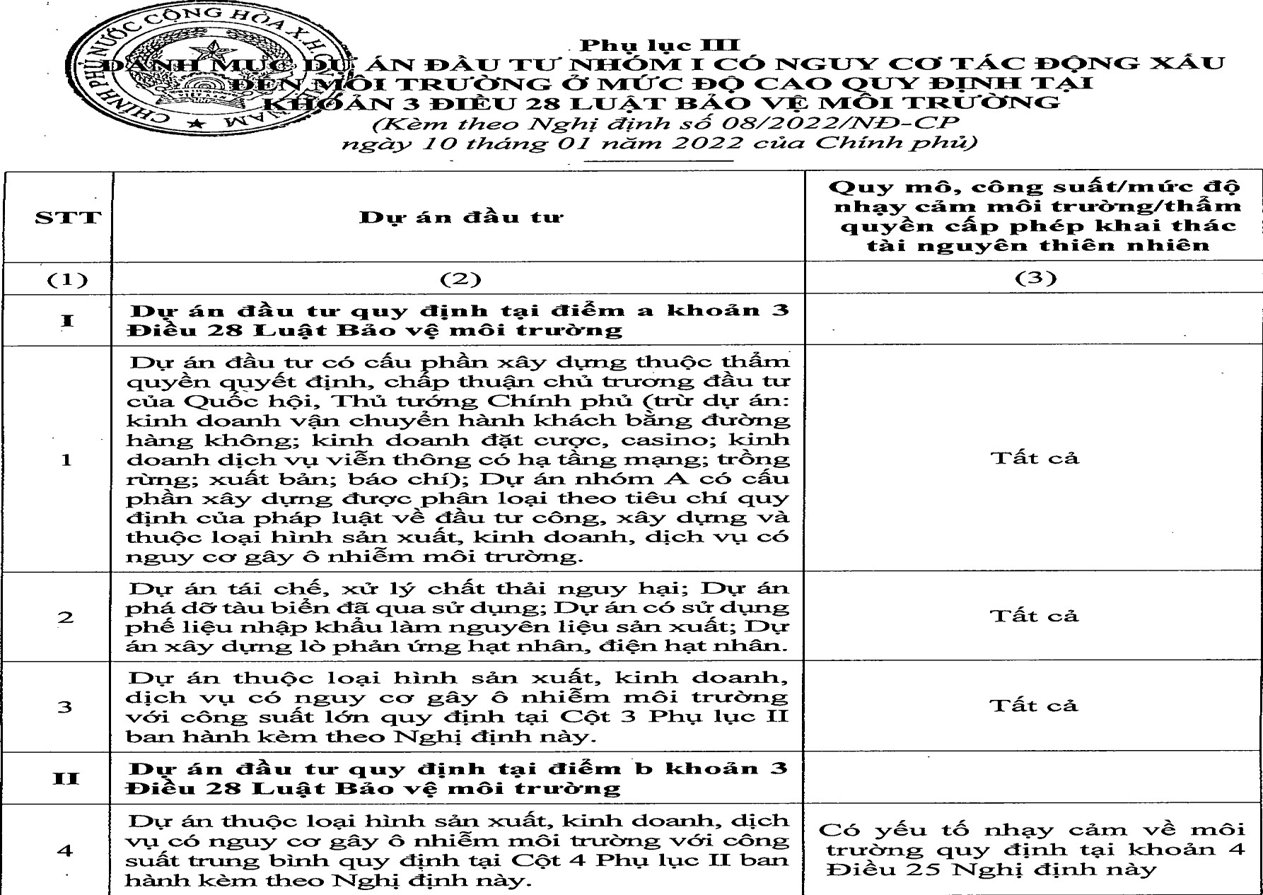

Slide 15
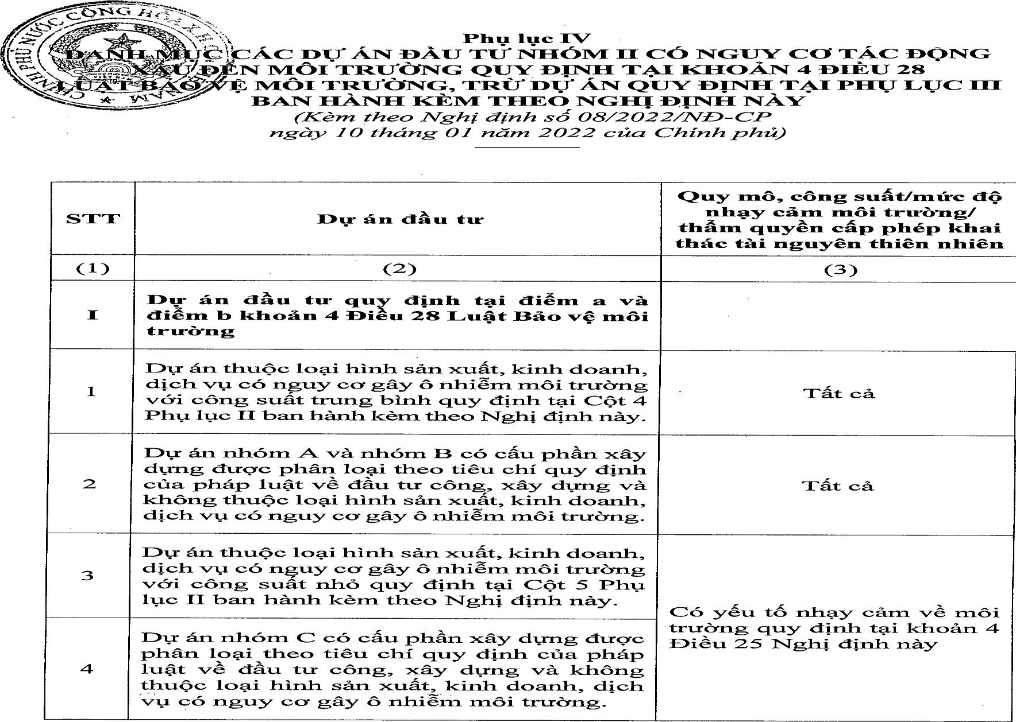

Slide 16
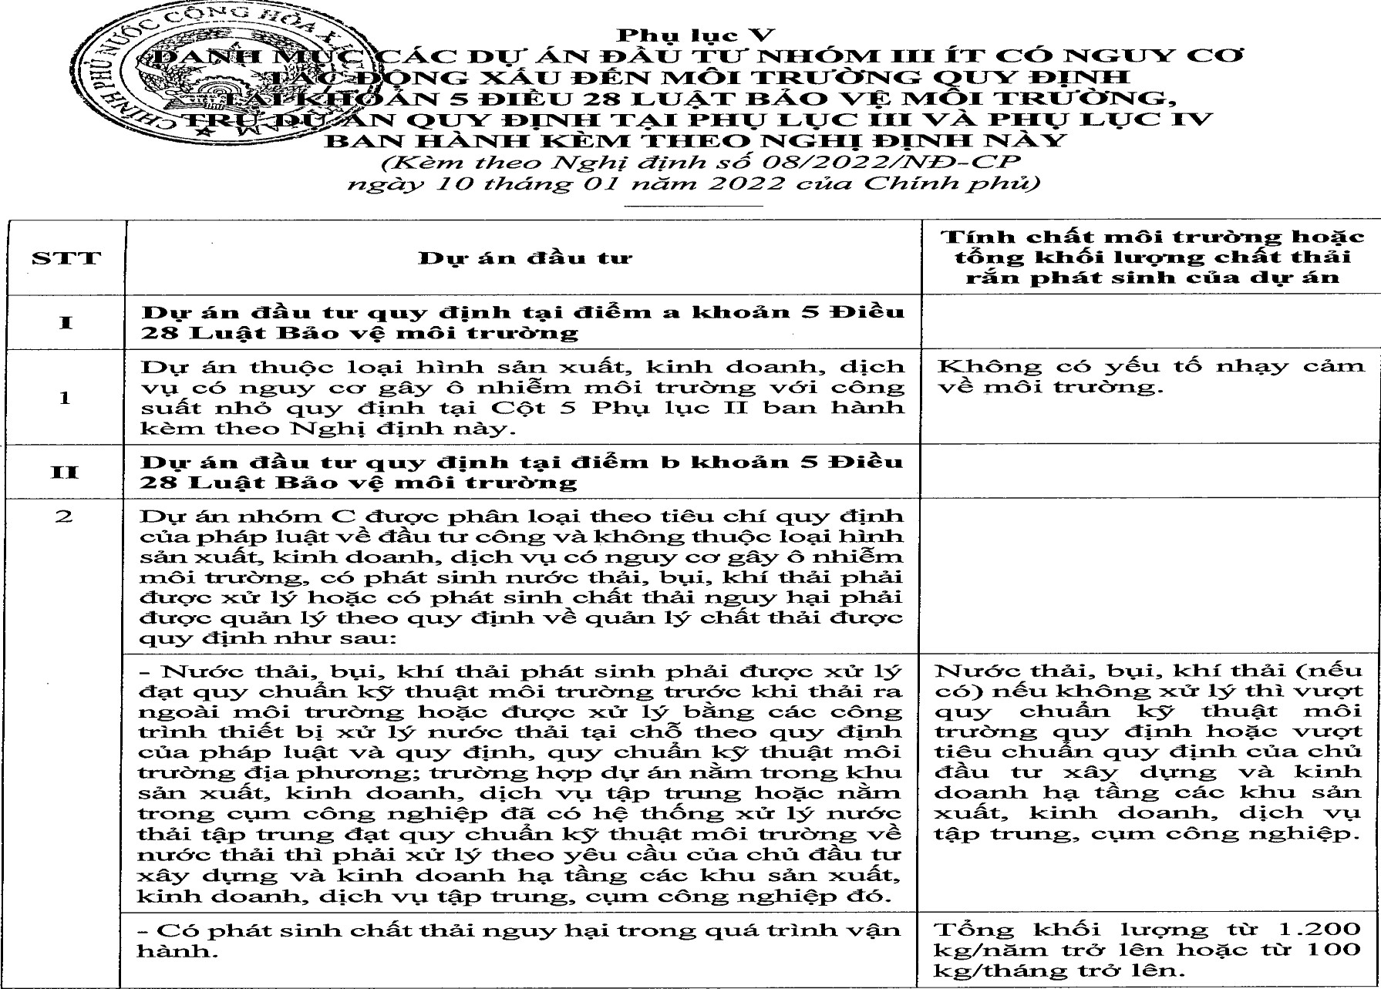

Slide 17
PHÂN LOẠI DỰ ÁN ĐẦU TƯ THEO LUẬT ĐẦU TƯ CÔNG VÀ XÂY DƯNG
TT | Lĩnh vực đầu tư | Dự án đầu tư nhóm A | Dự án đầu tư nhóm B | Dự án đầu tư nhóm C
1 | Dự án thuộc lĩnh vực quốc phòng, an ninh có mức độ tuyệt mật Dự án sản xuất chất độc hại, chất nổ Dự án hạ tầng khu công nghiệp, khu chế xuất, khu công nghệ cao | Chỉ có dự án nhóm A (trừ các dự án quan trọng quốc gia)
2 | Giao thông, bao gồm cầu, cảng biển, cảng sông, sân bay, đường sắt, đường quốc lộ Công nghiệp điện Khai thác dầu khí Hóa chất, phân bón, xi măng Chế tạo máy, luyện kim Khai thác, chế biến khoáng sản Xây dựng khu nhà ở | Từ 2300 tỷ đồng trở lên | Từ 120 tỷ đồng đến dưới 2.300 tỷ đồng. | Dưới 120 tỷ đồng.

Slide 18
PHÂN LOẠI DỰ ÁN ĐẦU TƯ THEO LUẬT ĐẦU TƯ CÔNG VÀ ...(tiếp)
TT | Lĩnh vực đầu tư | Dự án đầu tư nhóm A | Dự án đầu tư nhóm B | Dự án đầu tư nhóm C
3 | - Giao thông - Thủy lợi - Cấp thoát nước, xử lý rác thải và công trình hạ tầng kỹ thuật khác - Kỹ thuật điện - Sản xuất thiết bị thông tin, điện tử - Hóa dược - Sản xuất vật liệu - Công trình cơ khí, trừ dự án chế tạo máy, luyện kim - Bưu chính, viễn thông | Từ 1500 tỷ đồng trở lên | Từ 80 tỷ đồng đến dưới 1.500 tỷ đồng. | Dưới 80 tỷ đồng.

Slide 19
PHÂN LOẠI DỰ ÁN ĐẦU TƯ THEO LUẬT ĐẦU TƯ CÔNG ... (tiếp)
TT | Lĩnh vực đầu tư | Dự án đầu tư nhóm A | Dự án đầu tư nhóm B | Dự án đầu tư nhóm C
4 | - Sản xuất nông nghiệp, lâm nghiệp, nuôi trồng thủy sản - Vườn quốc gia, khu bảo tồn thiên nhiên - Hạ tầng kỹ thuật khu đô thị mới - Công nghiệp | Từ 1000 tỷ đồng trở lên | Từ 60 tỷ đồng đến dưới 1.000 tỷ đồng. | Dưới 60 tỷ đồng.
5 | - Y tế, văn hóa, giáo dục - Nghiên cứu khoa học, công nghệ thông tin, phát thanh, truyền hình - Kho tàng - Du lịch, thể dục thể thao - Xây dựng dân dụng, trừ xây dựng khu nhà ở - Dự án thuộc lĩnh vực quốc phòng, an ninh | Từ 800 tỷ đồng trở lên | Từ 45 tỷ đồng đến dưới 800 tỷ đồng. | Dưới 45 tỷ đồng.
Ghi chú: Tham khảo thêm phụ lục IX Nghị định 15/2021/NĐ-CP của Chính phủ

Slide 20
ĐsTM, ĐTM, GPMT, ĐKMT/MIỄN ĐKMT
ĐỐI TƯỢNG | ĐsTM | ĐTM | GPMT | ĐKMT | Miễn ĐKMT
DAĐT |  |  | DAĐT + Đang hoạt động
1. NHÓM I | X | X | Có CT | Có CT+Kg GPMT | Bí mật QP-AN Không phát sinh hoặc phát sinh CT khối lượng nhỏ, được XL tại chỗ hoặc được QL theo QĐ CQĐP Khác
2. NHÓM II
- 02 phân nhóm | O | O | Có CT | Có CT+Kg GPMT
- 04 phân nhóm còn lại | O | X | Có CT | Có CT+Kg GPMT
3. NHÓM III | O | O | Có CT | Có CT+Kg GPMT
4. CS đang hoạt động như Nhóm I,II,III | O | O | Có CT | Có CT+Kg GPMT
5. Nhóm IV (DA, CS đang hoạt động) | O | O | O | Có CT
Có CT: có phát sinh NT, bụi, KT xả ra MT phải được XL hoặc phát sinh CTNH phải được QL theo quy
định về QLCT đi vào vận hành chính thức
Có CT+Kg GPMT: có phát sinh CT không thuộc đối tượng phải có GPMT

Slide 21
GIẤY PHÉP MÔI TRƯỜNG (GPMT)
PHẢI THỰC HIỆN ĐTM
Có GPMT trước khi vận hành thử nghiệm. Trường hợp DAĐT, CS hoạt động đang VHTN công trình XLCT theo Luật BVMT 2014, CĐT được lựa chọn:
PA1: Tiếp tục VHTN để được cấp GPMT sau khi kết thúc VHTN
PA2: Lập hồ sơ cấp GPMT trước khi hết thời hạn VHTN. CĐT không phải VHTN lại nhưng kết quả hoàn thành VHTN được báo cáo, đánh giá theo quy định tại Luật BVMT 2020
THỰC HIỆN GPMT
(Điều
42)
DAĐT
KHÔNG PHẢI THỰC HIỆN ĐTM
Có GPMT trước khi cấp, phê duyệt các GP, HS khai thác KS,
dầu khí, BC nghiên cứu khả thi, QĐĐT
ĐANG HOẠT ĐỘNG
CÓ GPMT TRƯỚC NGÀY 01/01/2025.
Trừ trường hợp đã có GPMT thành phần.

Slide 22
GIẤY PHÉP MÔI TRƯỜNG (GPMT)
GIẤY PHÉP MÔI TRƯỜNG THÀNH PHẦN
Giấy xác nhận đủ điều kiện BVMT
NKPL từ NN làm nguyên liệu SX
Giấy phép xử lý CTNH
Giấy phép xả NT nguồn nước, Giấy phép xả NT vào CT thủy lợi
Giấy xác nhận hoàn thành
công trình BVMT
Giấy chứng nhận đạt TCMT
Đến hết thời hạn
01/01/2027

Slide 23
3. Đăng ký môi trường (ĐKMT)
Đối tượng
Phải thực hiện ĐKMT: Dự án đầu tư, cơ sở đang hoạt động có phát sinh chất thải không thuộc đối tượng có GPMT
Thời điểm thực hiện
Đối với các cơ sở hoạt động trước ngày Luật có hiệu lực thi hành có phát sinh chất thải thuộc đối tượng phải có GPMT phải thực hiện trong thời hạn 24 tháng (từ ngày 01/01/2022)
a)Thông tin chung về DA đầu tư, cơ sở
b) Loại hình SXKDDV; công nghệ, công suất, sản phẩm; nguyên liệu, nhiên liệu, hóa chất sử dụng (nếu có)
c) Loại và khối lượng chất thải phát sinh
d) Phương án thu gom, quản lý và xử lý chất thải theo quy định đ) Cam kết thực hiện công tác BVMT
Không thuộc đối tượng phải thực hiện ĐTM phải ĐKMT trước khi cấp giấy phép xây dựng (TH phải có GPXD) hoặc trước khi xả thải ra môi trường (TH không có GPXD)
Danh mục dự án đầu tư, cơ sở được miễn đăng ký môi trường quy định tại Phụ lục XVI ban hành kèm theo Nghị định này.
Được miễn ĐKMT
DAĐT, cơ sở thuộc bí mật nhà nước về quốc phòng, an ninh
DA ĐT khi đi vào vận hành và cơ sở không phát sinh chất thải hoặc chỉ phát sinh CTRSH dưới 300 kg/ngày được quản lý theo quy định của chính quyền địa phương; hoặc phát sinhnước thải dưới 05 m³/ngày, khí thải dưới 50 m³/giờ được xử lý bằng công trình thiết bị xử lý tại chỗ hoặc được quản lý theo quy định của chính quyền địa phương
Đối với dự án đầu tư
Thuộc đối tượng phải thực hiện ĐTM phải ĐKMT trước khi vận hành chính thức
Nội dung

Slide 24
3. Đăng ký môi trường (ĐKMT)
Trách nhiệm của UBND cấp xã
Tiếp nhận ĐKMT
Trách nhiệm của Chủ đầu tư
Thực hiện quy định ĐTM và GPMT khi thay đổi quy mô, tính chất của DAĐT, CS thuộc đối tượng phải thực hiện ĐTM hoặc phải có GPMT
Kiểm tra và xử lý vi phạm pháp luật BVMT của tổ chức, cá nhân ĐKMT
Cập nhật dữ liệu ĐKMT vào hệ thống thông tin, cơ sở dữ liệu MT quốc gia
Khi hoạt động, ĐKMT lại trước khi thực hiện các thay đổi nội dung đã đăng ký
Hướng dẫn và giải quyết kiến nghị về BVMT đối với nội dung đã được ĐKMT

Slide 26
4. Hồ sơ, trình tự, thủ tục giấy phép môi trường cấp huyện, đăng ký môi trường cấp xã
CẤP HUYỆN: 04 TTHC Cấp giấy phép môi trường; Cấp đổi giấy phép môi trường; Cấp điều chỉnh giấy phép môi trường; Cấp lại giấy phép môi trường | CẤP XÃ: 01 TTHC - Tham vấn ý kiến trong quá trình thực hiện đánh giá tác động môi trường

Slide 27
1. Đối tượng phải có GPMT cấp huyện (Điều 39 Luật Bảo vệ môi trường)
I. TRÌNH TỰ TTHC CẤP HUYỆN
Dự án đầu tư nhóm III có phát sinh nước thải, bụi, khí thải xả ra môi trường phải được xử lý hoặc phát sinh chất thải nguy hại phải được quản lý theo quy định về quản lý chất thải khi đi vào vận hành chính thức.
Dự án đầu tư, cơ sở, khu sản xuất, kinh doanh, dịch vụ tập trung, cụm công nghiệp hoạt động trước ngày Luật này có hiệu lực thi hành có tiêu chí về môi trường như đối tượng quy định tại khoản 1 Điều này
Lưu ý: - Nước thải đấu nối vào hệ thống xử lý nước thải tập trung không thuộc đối tượng cấp phép; - Đối với dự án đầu tư, cơ sở thuộc nhóm I, nhóm II, nhóm III có phát sinh chất thải nguy hại với tổng khối lượng từ 1.200 kg/năm trở lên hoặc từ 100 kg/tháng trở lên trong quá trình vận hành thuộc đối tượng cấp phép.

Slide 28
2. TRÌNH TỰ, CÁC BƯỚC THỰC HIỆN (Điều 28, 29, 30 Luật Bảo vệ môi trường)
1. Cấp Giấy phép môi trường
Điều kiện thực hiện TTHC: Dự án đầu tư nhóm III có phát sinh nước thải, bụi, khí thải xả ra môi trường phải được xử lý hoặc phát sinh chất thải nguy hại phải được quản lý theo quy định về quản lý chất thải khi đi vào vận hành chính thức; Dự án đầu tư, cơ sở, khu sản xuất, kinh doanh, dịch vụ tập trung, cụm công nghiệp hoạt động trước ngày Luật Bảo vệ môi trường 2020 có hiệu lực thi hành có tiêu chí về môi trường như đối tượng nêu trên.
Thành phần hồ sơ, bao gồm:
Văn bản đề nghị cấp giấy phép môi trường;
Báo cáo đề xuất cấp giấy phép môi trường (kèm theo bản điện tử) của dự án đầu tư/cơ sở đang hoạt động có tiêu chí về môi trường tương đương với dự án nhóm III);
Báo cáo nghiên cứu khả thi hoặc tài liệu tương đương với báo cáo nghiên cứu khả thi của dự án đầu tư (đối với dự án đầu tư không thuộc đối tượng phải thực hiện đánh giá tác động môi trường).

Slide 29
Thời hạn giải quyết: + Trường hợp 1: 15 ngày làm việc, kể từ ngày nhận đủ hồ sơ hợp lệ đối với các Trường hợp sau đây: • Dự án đầu tư, cơ sở không thuộc đối tượng phải vận hành thử nghiệm công trình xử lý chất thải; • Dự án đầu tư, cơ sở đấu nối nước thải vào hệ thống thu gom, xử lý nước thải tập trung của khu sản xuất, kinh doanh, dịch vụ tập trung, cụm công nghiệp và đáp ứng các yêu cầu sau đây: không thuộc loại hình sản xuất, kinh doanh, dịch vụ có nguy cơ gây ô nhiễm môi trường; không thuộc trường hợp phải quan trắc khí thải tự động, liên tục, quan trắc định kỳ theo quy định tại Nghị định số 08/2022/NĐ-CP. + Trường hợp 2: 30 ngày làm việc kể từ ngày nhận được đầy đủ hồ sơ hợp lệ đối với các Trường hợp còn lại.

Slide 30
- Công khai nội dung báo cáo đề xuất cấp giấy phép môi trường trên trang thông tin điện tử của UBND cấp huyện. - Gửi Văn bản tham vấn ý kiến cơ quan quản lý công trình thủy lợi, cơ quan tổ chức có liên quan (nếu cần)
- Tiếp nhận hồ sơ;
- Xem xét thẩm định:
+ Xem xét đối tượng;
+ Xem xét thẩm quyền;
+ Xem xét tính pháp lý.
Tổ chức thẩm định/kiểm tra nghiên cứu hồ sơ và khảo sát hoặc kiểm tra thực tế (nếu có)
Rà soát nội dung hồ sơ theo kết quả thẩm định và tham mưu cấp Giấy phép môi trường
Ban hành quyết định thành lập tổ thẩm định/tổ kiểm tra

Slide 31
Điều kiện thực hiện TTHC: Thay đổi tên dự án đầu tư, cơ sở hoặc chủ dự án đầu tư, cơ sở khác với giấy phép môi trường đã được cấp.
2. Cấp đổi Giấy phép môi trường
Thời hạn giải quyết: 10 ngày, kể từ ngày nhận đủ hồ sơ hợp lệ
Thành phần hồ sơ, bao gồm: 01 văn bản đề nghị cấp đổi giấy phép môi trường của chủ dự án đầu tư, cơ sở. 01 bản sao hồ sơ pháp lý có liên quan đến việc thay đổi trong trường hợp có thay đổi tên dự án đầu tư, cơ sở hoặc chủ dự án đầu tư, cơ sở.
Tiếp nhận hồ sơ;
Xem xét thẩm định:
+ Xem xét đối tượng;
+ Xem xét thẩm quyền;
+ Xem xét tính pháp lý.
Rà soát nội dung hồ sơ và tham mưu cấp Giấy phép môi trường

Slide 32
Điều kiện thực hiện TTHC: Thay đổi nội dung cấp phép quy định tại khoản 2 Điều 40 Luật Bảo vệ môi trường 2020 theo đề nghị của chủ dự án đầu tư, cơ sở hoặc theo quy định 476 của pháp luật, trừ trường hợp quy định tại điểm b khoản 3 Điều 44 Luật Bảo vệ môi trường 2020.
3. Cấp điều chỉnh Giấy phép môi trường
Thời hạn giải quyết: 15 ngày, kể từ ngày nhận đủ hồ sơ hợp lệ
Thành phần hồ sơ, bao gồm: 01 văn bản đề nghị cấp điều chỉnh giấy phép môi trường của chủ dự án đầu tư, cơ sở.
Tiếp nhận hồ sơ;
Xem xét thẩm định:
+ Xem xét đối tượng;
+ Xem xét thẩm quyền;
+ Xem xét tính pháp lý.
Rà soát nội dung hồ sơ và tham mưu cấp Giấy phép môi trường

Slide 33
4. Cấp lại Giấy phép môi trường
Điều kiện thực hiện TTHC: Giấy phép môi trường hết hạn; Dự án đầu tư, cơ sở có một trong các thay đổi về tăng quy mô, công suất, công nghệ sản xuất hoặc thay đổi khác làm tăng tác động xấu đến môi trường so với giấy phép môi trường đã được cấp, trừ trường hợp dự án đầu tư thay đổi thuộc đối tượng phải thực hiện đánh giá tác động môi trường.
Thời hạn giải quyết: 20 ngày, kể từ ngày nhận đủ hồ sơ hợp lệ
Thành phần hồ sơ, bao gồm:
01 văn bản đề nghị cấp lại giấy phép môi trường của dự án đầu tư, cơ sở;
01 bản Báo cáo nghiên cứu khả thi hoặc tài liệu tương đương với báo cáo nghiên cứu khả thi của dự án đầu tư theo quy định của pháp luật về đầu tư, đầu tư công, đầu tư theo phương thức đối tác công tư, xây dựng.
01 bản Báo cáo đề xuất cấp lại giấy phép môi trường (kèm theo bản điện tử) của dự án đầu tư (áp dụng đối với dự án đầu tư);
Hoặc 01 bản Báo cáo đề xuất cấp giấy phép môi trường (kèm theo bản điện tử) của cơ sở (áp dụng đối với cơ sở đang hoạt động có tiêu chí về môi trường tương đương với dự án nhóm III)

Slide 34
Tiếp nhận hồ sơ;
Xem xét thẩm định:
+ Xem xét đối tượng;
+ Xem xét thẩm quyền;
+ Xem xét tính pháp lý.
- Công khai nội dung báo cáo đề xuất cấp giấy phép môi trường trên trang thông tin điện tử của UBND cấp huyện. - Gửi Văn bản tham vấn ý kiến cơ quan quản lý công trình thủy lợi, cơ quan tổ chức có liên quan (nếu cần)
Tổ chức thẩm định/kiểm tra nghiên cứu hồ sơ và khảo sát hoặc kiểm tra thực tế (nếu có)
Rà soát nội dung hồ sơ theo kết quả thẩm định và tham mưu cấp Giấy phép môi trường
Ban hành quyết định thành lập tổ thẩm định/tổ kiểm tra
Lưu ý:
Các biểu mẫu sử dụng trong quá trình thực hiện TTHC được quy định tại Nghị định số 08/2022/NĐ-CP ngày 10/01/2022 của Chính phủ.

Slide 35
II. TRÌNH TỰ TTHC CẤP XÃ Tham vấn trong đánh giá tác động môi trường
Điều kiện thực hiện TTHC: Không
Thành phần hồ sơ, bao gồm:
- 01 Văn bản lấy ý kiến tham vấn (Mẫu quy định tại Phụ lục VI ban hành kèm theo Nghị định số 08/2022/NĐ-CP ngày 10/01/2022)
- 01 bản báo cáo đánh giá tác động môi trường
Thời hạn giải quyết: Không quá 15 (mười lăm) ngày làm việc kể từ ngày nhận được văn bản lấy ý kiến tham vấn. Trường hợp không có phản hồi trong thời hạn quy định được xem là thống nhất với nội dung tham vấn.
Văn bản trả lời của UBND cấp xã được lấy ý kiến tham vấn báo cáo đánh giá tác động môi trường
Tiếp nhận hồ sơ;
Xem xét dự án:
1. Về vị trí thực hiện dự án đầu tư
2. Về tác động môi trường của dự án đầu tư
3. Về biện pháp giảm thiểu tác động xấu đến môi trường
4. Về chương trình quản lý và giám sát môi trường; phương án phòng ngừa, ứng phó sự cố môi trường
5. Về các nội dung khác có liên quan đến dự án đầu tư

Slide 36
4. Một số trách nhiệm chính của các cơ sở sản xuất, kinh doanh, dịch vụ trong công tác bảo vệ môi trường (gọi tắt là Cơ sở)
Nước thải
Trường hợp cơ sở hoạt động trong cụm công nghiệp, khu sản xuất, kinh doanh, dịch vụ tập trung hoặc trong khu đô thị, khu dân cư tập trung đã có hệ thống thu gom, thoát nước và xử lý nước thải tập trung, chủ cơ sở phải thực hiện việc đấu nối nước thải vào hệ thống thu gom, thoát nước và xử lý nước thải tập trung theo quy định của chủ đầu tư xây dựng và kinh doanh hệ thống thu gom, thoát nước và xử lý nước thải tập trung đó, trừ trường hợp cơ sở đã được miễn trừ đấu nối nước thải trước ngày Luật này có hiệu lực thi hành
Đô thị, KDC tập trung mới; cơ sở SX-KD-DV, KCN phải có hệ thống thu gom, xử lý nước thải riêng biệt với hệ thống thoát nước mưa (khoản 1 Điều 86 Luật BVMT), trừ trường hợp CS khai thác khoáng sản làm vật liệu xây dựng (khoản 1 Điều 74 NĐ 08)
Cơ sở hoạt động trong CCN, khu sản xuất, kinh doanh, dịch vụ tập trung đang xả nước thải sau xử lý vào hệ thống thu gom, thoát nước mưa phải chấm dứt việc xả nước thải sau xử lý vào hệ thống thu gom, thoát nước mưa trong thời hạn 24 tháng kể từ ngày Luật BVMT có hiệu lực (quy định tại điểm đ khoản 4 Điều 51 và điểm đ khoản 3 Điều 52 của Luật BVMT)

Slide 37
II. Một số trách nhiệm chính của các cơ sở sản xuất, kinh doanh, dịch vụ
Thu gom, phân loại, lưu giữ, tái sử dụng, tái chế, xử lý chất thải theo quy định của pháp luật
Đối với CTRSH (Khoản 1,2,3 Điều 58 Nghị định 08)
< 300kg/ngày
Được lựa chọn hình thức quản lý chất thải rắn sinh hoạt như hộ gia đình, cá nhân
Chuyển giao, ký hợp đồng dịch vụ thu gom, vận chuyển và xử lý; chi trả giá dịch vụ theo hợp đồng dịch vụ và theo quy định cụ thể của chính quyền địa phương.
≥300kg/ngày
Đối với Chất thải rắn công nghiệp thông thường
(Khoản 1 Điều 82 Luật BVMT; khoản 2,3 Điều 65 Nghị định 08)
Cơ sở có phát sinh chất thải rắn công nghiệp thông thường theo quy định tại khoản 2 Điều 65 Nghị định số 08 phải tái sử dụng, tái chế, thu hồi năng lượng và xử lý chất thải rắn công nghiệp thông thường hoặc chuyển giao cho các đối tượng sau đây theo quy định tại khoản 1 Điều 82 Luật BVMT: a) Cơ sở sản xuất sử dụng trực tiếp làm nguyên liệu sản xuất, sản xuất vật liệu xây dựng hoặc san lấp mặt bằng được phép hoạt động theo quy định của pháp luật; b) Cơ sở sản xuất có chức năng đồng xử lý chất thải phù hợp; c) Cơ sở xử lý chất thải rắn công nghiệp thông thường có chức năng phù hợp; d) Cơ sở vận chuyển chất thải rắn công nghiệp thông thường đã có hợp đồng chuyển giao với đối tượng quy định tại các điểm a, b hoặc c.

Slide 38
II. Một số trách nhiệm chính của các cơ sở sản xuất, kinh doanh, dịch vụ
Chất thải nguy hại
Khai báo khối lượng, loại CTNH trong hồ sơ đề nghị cấp GPMT hoặc nội dung ĐKMT
Tự tái sử dụng, tái chế, xử lý, đồng xử lý, thu hồi năng lượng theo quy định của pháp luật hoặc chuyển giao CTNH cho cơ sở có GPMT phù hợp để xử lý
Thực hiện phân định, phân loại, thu gom, lưu giữ riêng và không để lẫn với CTNH
Tự chịu trách nhiệm về việc phân định, phân loại, xác định lượng CTNH phải khai báo và quản lý
Có khu vực lưu giữ tạm thời; lưu giữ CTNH trong các bao bì hoặc thiết bị lưu chứa đáp ứng yêu cầu kỹ thuật về BVMT
Chỉ được lưu giữ CTNH không quá 01 năm, kể từ thời điểm phát sinh. Trường hợp lưu giữ quá thời hạn nêu trên do chưa có phương án vận chuyển, xử lý khả thi hoặc chưa tìm được cơ sở thực hiện dịch vụ xử lý CTNH phù hợp thì phải báo cáo định kỳ hằng năm về việc lưu giữ CTNH tại cơ sở phát sinh với cơ quan chuyên môn về BVMT cấp tỉnh bằng văn bản riêng hoặc kết hợp trong báo cáo môi trường định kỳ.

Slide 39
II. Một số trách nhiệm chính của các cơ sở sản xuất, kinh doanh, dịch vụ
Báo cáo công tác BVMT (Điều 119 Luật BVMT; Mục 3 Chương V TT 02)
1. Báo cáo công tác bảo vệ môi trường định kỳ hằng năm. Kỳ báo cáo tính từ ngày 01 tháng 01 đến hết ngày 31 tháng 12 của năm báo cáo và Báo cáo công tác bảo vệ môi trường đột xuất theo yêu cầu của cơ quan nhà nước có thẩm quyền
2. Hình thức:
- Báo cáo bằng văn bản giấy, có chữ ký của người có thẩm quyền, đóng dấu của đơn vị và bản điện tử (file.doc)
- Báo cáo bằng văn bản điện tử theo thể thức định dạng do cơ quan nhà nước có thẩm quyền quy định hoặc được số hóa từ văn bản giấy, có chữ ký điện tử của người có thẩm quyền và đóng dấu điện tử của đơn vị
3. Gửi: Qua hệ thống thông tin môi trường các cấp hoặc hệ thống thông tin khác của địa phương; Gửi, nhận trực tiếp; Gửi, nhận qua dịch vụ bưu chính; Gửi, nhận qua Fax; Gửi, nhận qua hệ thống thư điện tử; Phương thức khác theo quy định của pháp luật.

Slide 40
Báo cáo công tác BVMT (Điều 119 Luật BVMT; Mục 3 Chương V TT 02)
4. Nội dung báo cáo
Thuộc đối tượng phải có GPMT: Mẫu số 05.A Phụ lục VI
Thuộc đối tượng phải ĐKMT: Mẫu số 05.B Phụ lục VI.
5. Thời gian nộp
Trước ngày 05 tháng 01 của năm tiếp theo (kỳ báo cáo tính từ ngày 01 tháng 01 đến hết ngày 31 tháng 12)
6. Nơi nhận
Cơ quan cấp GPMT/cơ quan tiếp nhận ĐKMT
Đối tượng được miễn đăng ký môi trường thì không phải thực hiện báo cáo công tác bảo vệ môi trường
Sở Tài nguyên và Môi trường
Ủy ban nhân dân cấp huyện
Chủ đầu tư xây dựng và kinh doanh hạ tầng khu sản xuất, kinh doanh, dịch vụ tập trung hoặc CCN đối với nhà đầu tư thứ cấp

Slide 41
Công khai, cung cấp thông tin môi trường Điều 101, Điều102 Nghị định 08/2022/NĐ-CP
Các loại TTMT:
- Thông tin về BVMT cơ sở/ nguồn phát thải;
- Thông tin về GPMT; kết quả thanh, kiểm tra.
Trách nhiệm chủ dự án/cơ sở
- Công khai báo cáo ĐTM đã được phê duyệt kết quả thẩm định/GPMT: 10 ngày sau khi có QĐ/cấp GPMT; suốt thời gian hoạt động trên website của cơ sở hoặc UBND cấp xã nơi đặt cơ sơ;̉
- Công khai thông tin thu, nhận, lưu giữ, quản lý

Slide 42
TRÂN TRỌNG CẢM ƠN !

